Slide 1
ASSISTANT D’ORGANISATION
Projet informatique
Pierre-Hugo HERRAN
Bachelor 1
2021-2022
1/12

Slide 2
SOMMAIRE
1. Introduction
2. Présentation du projet
2.1. Interface principale
2.2. Aide
2.3. Menu Pegasus
2.4. Menu Mise à jour
2.5. Menu Notifications
2.6. Menu Statistiques
3. Conclusion
2/12

Slide 3
1. Introduction
Assistant d’Organisation :
Étudiants de l’IPSA
Envoie l’emploi du temps par e-mail
Veille au soir ou dans la journée
3/12

Slide 4
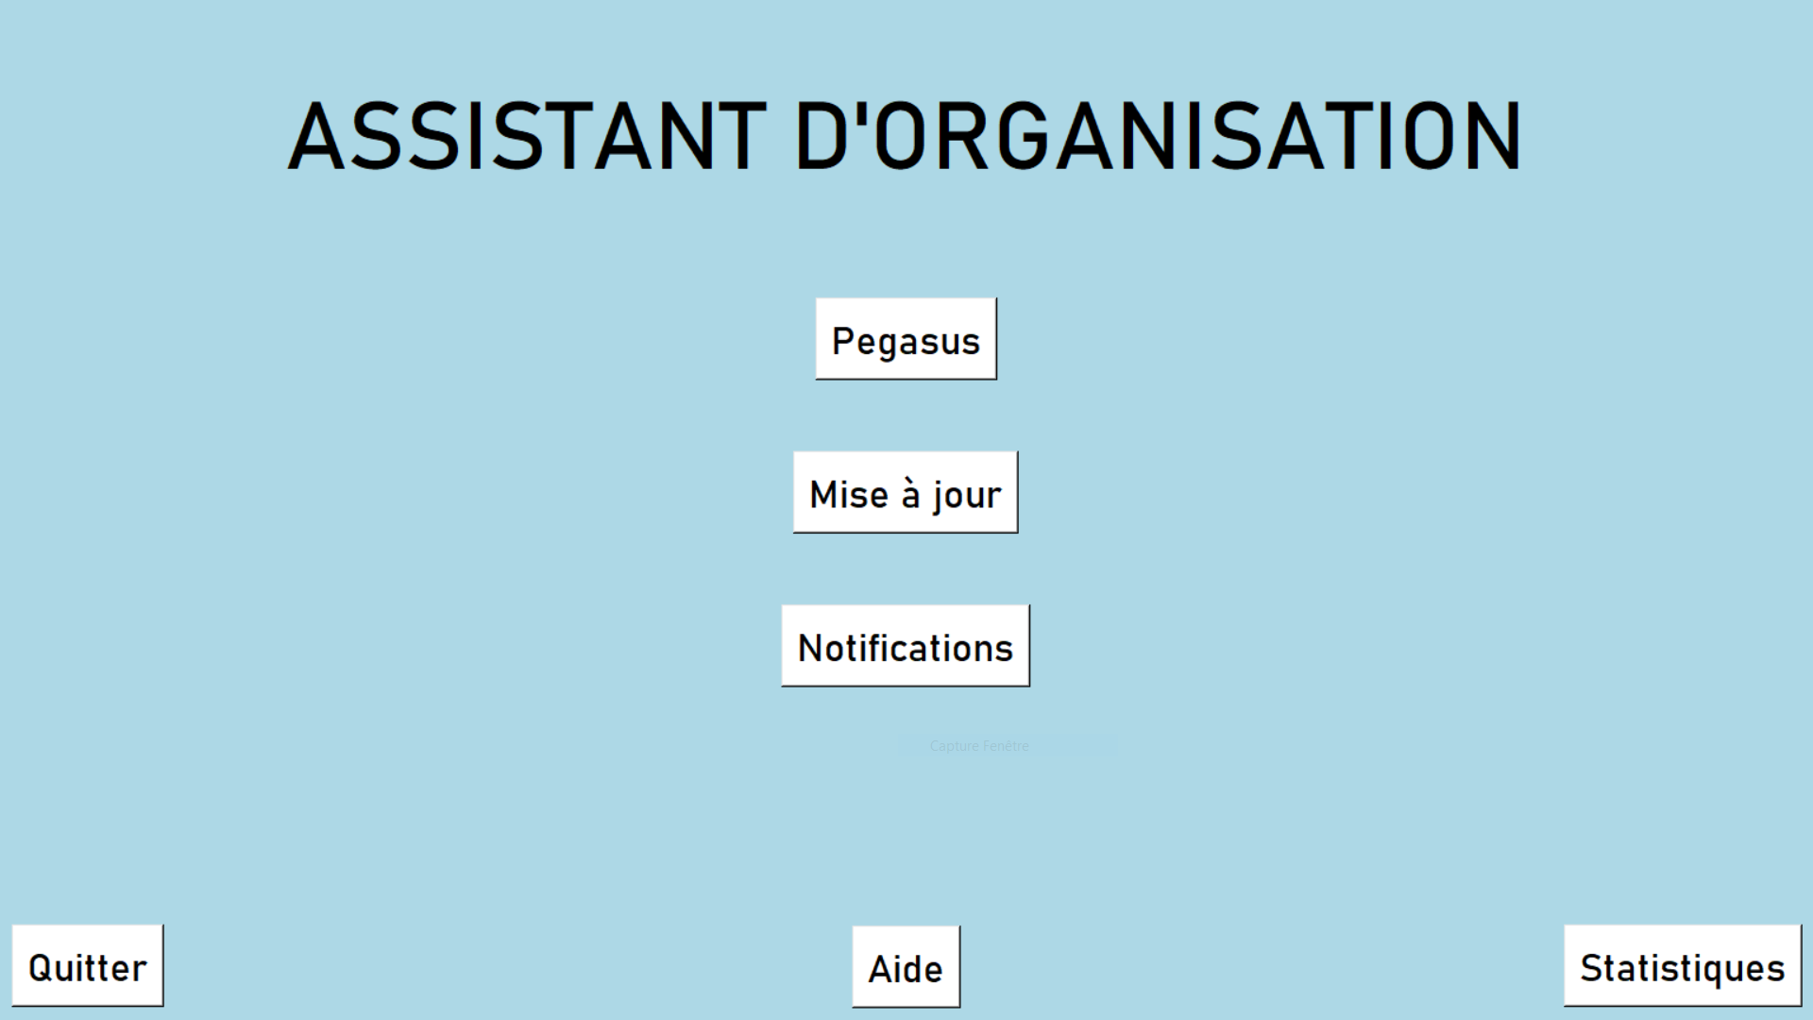
2. Présentation du projet
2.1. Interface principale
4/12

Slide 5
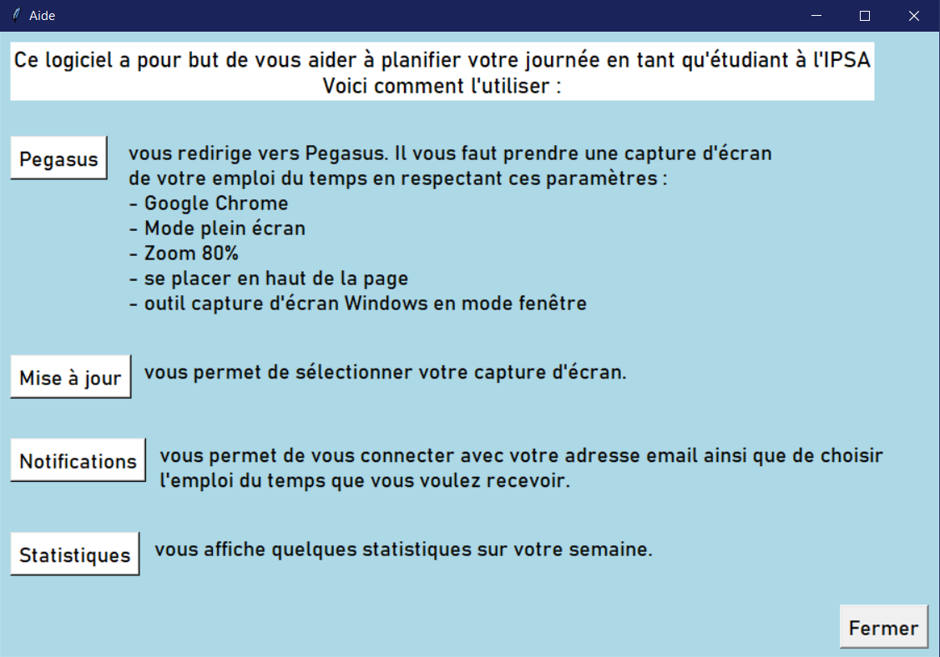
2.2. MENU aide
5/12

Slide 6
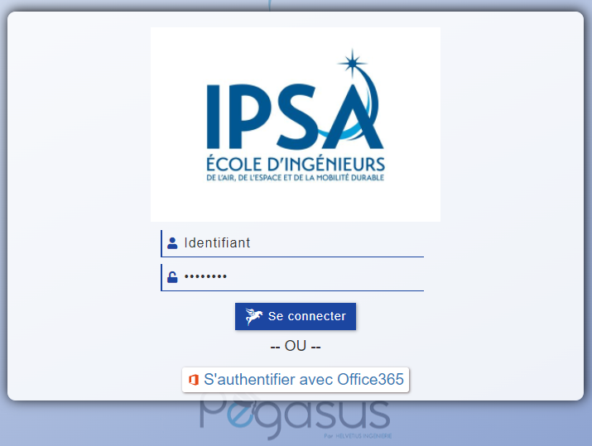
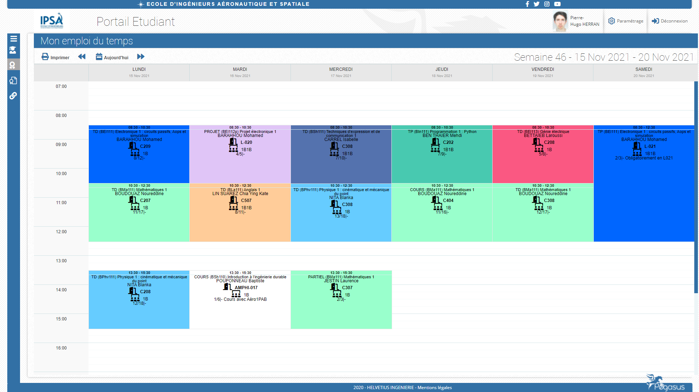
2.3. MENU pegasus
6/12

Slide 7
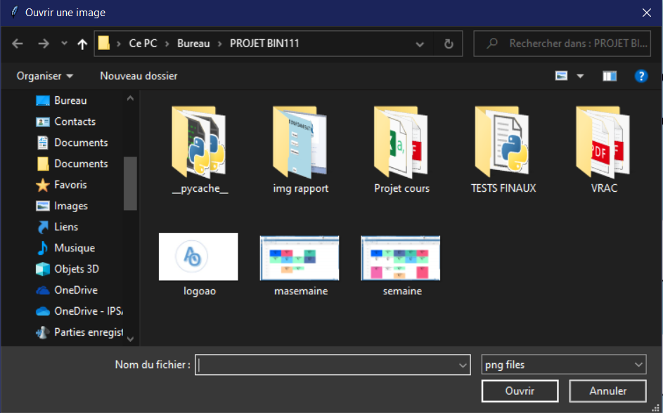
2.4. MENU mise à jour
7/12

Slide 8
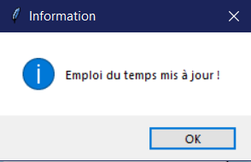
2.4. MENU mise à jour
.csv
8/12

Slide 9
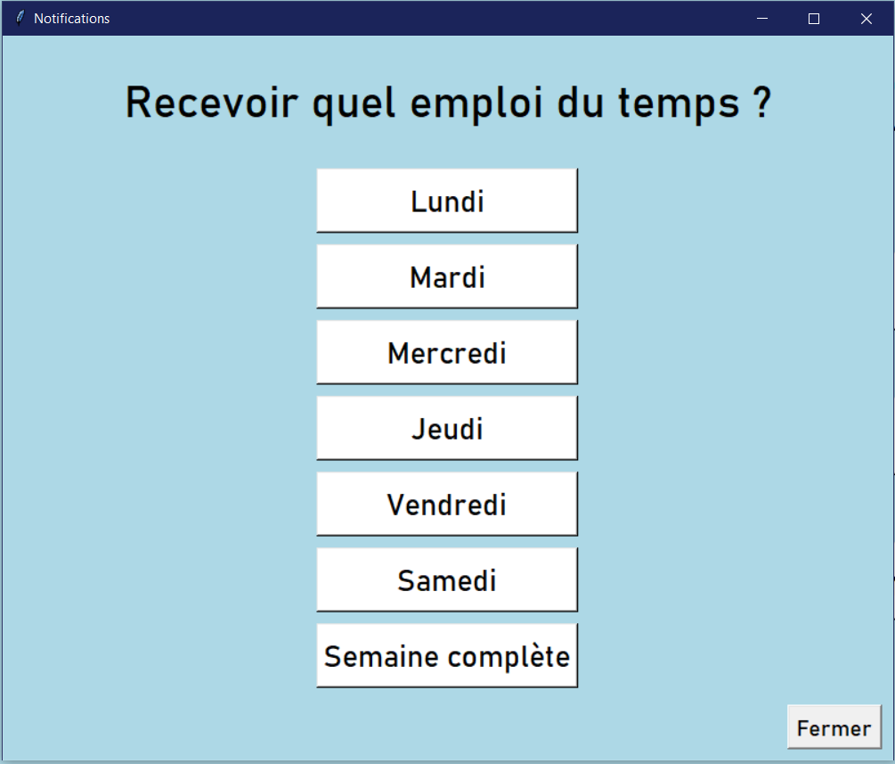
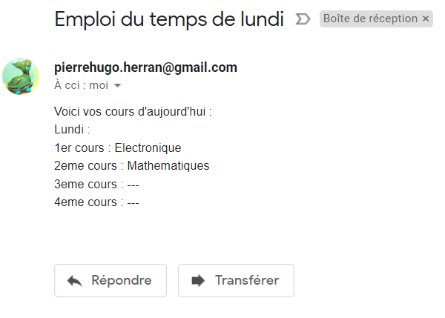
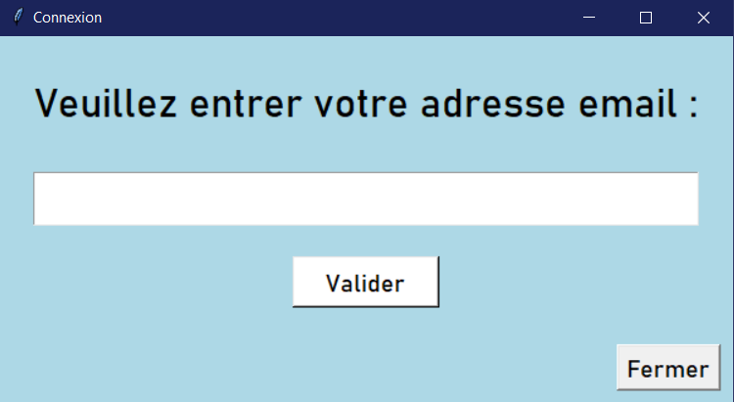
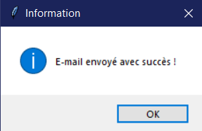
2.5. MENU Notifications
9/12

Slide 10
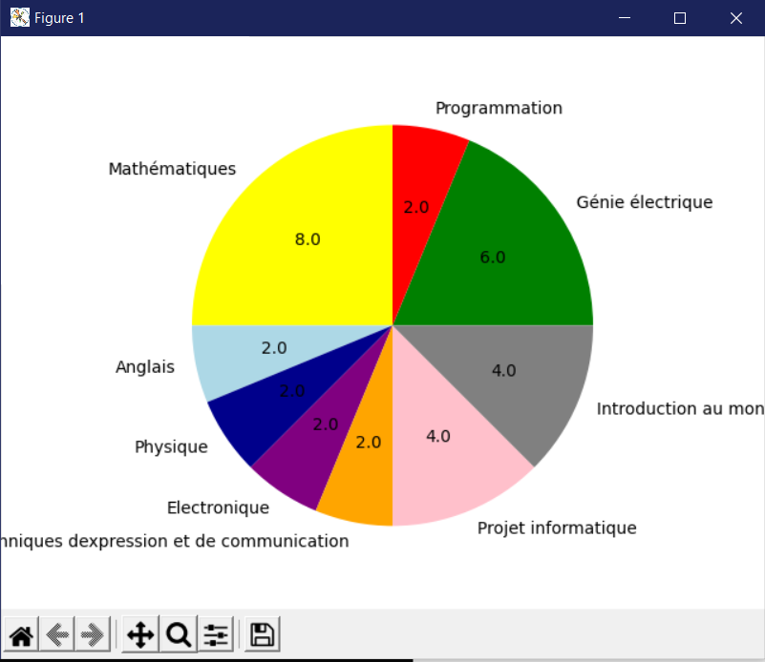
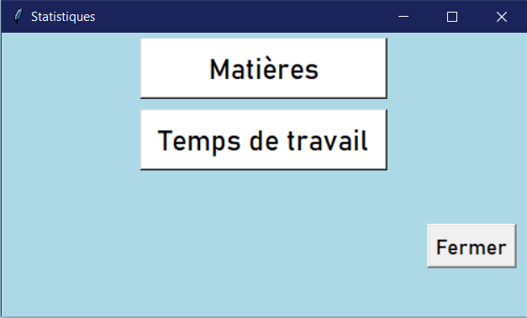
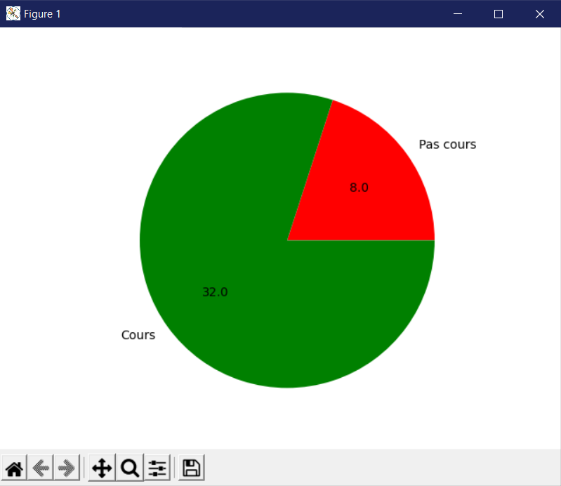
2.6. MENU statistiques
.pdf
.pdf
10/12

Slide 11
3. CONCLUSION
Assistant d’Organisation :
12 matières, 6 jours de la semaine, 8h30 à 17h30
20-25h de conception
Mises à jour futures
11/12

Slide 12
Merci de votre attention
12/12

